Slide 1


Slide 2
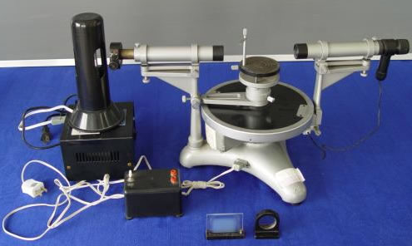
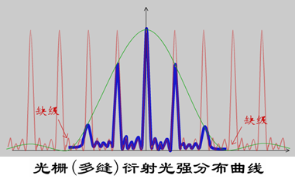
第10章 光的衍射
§1 光的衍射现象
§2 惠更斯-菲涅耳原理
§3 夫琅和费单缝衍射
§4 光学仪器分辨率
§5 光栅衍射
§6 X射线衍射
Notes:
郑采星《大学物理》教案

Slide 3
光的干涉和衍射现象都说明光具有波动性。波在传播过程中遇到障碍物时,能够绕过障碍物的边缘前进,这种偏离直线传播的现象称为波的衍射现象。
例如,水波可以绕过闸门,声波可以绕过门窗,无线电波可以绕过高山等,都是波的衍射现象。当光遇到障碍物,且障碍物的大小与光波波长相比拟时,也将发生衍射现象。
惠更斯—菲涅耳原理是研究衍射的理论基础，用菲涅耳半波带法讨论单缝夫琅和费衍射是本章的主要内容，其次还要讨论光栅衍射，光栅缺级等内容。
Notes:
郑采星《大学物理》教案

Slide 4
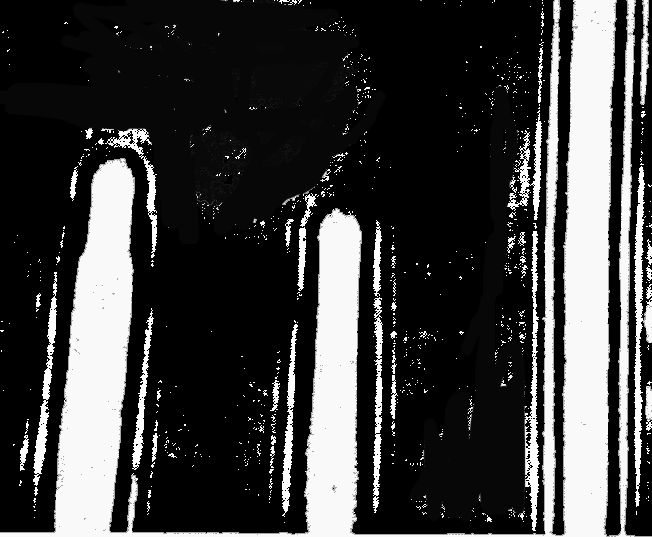
§1 光的衍射现象
1.障碍物的衍射现象
1803年，杨氏做了一个实验，在太阳光线的途中放置一根1/30寸硬纸条，观察纸条投射到墙上的影子；
发现，在纸条的影子两侧出现了彩色带；
还发现，纸条的影子本身也被分成若干彩色带，不过其中央带总是白色的，
并发现，彩色带的数目与硬纸条到影子的距离有关。
针和细线的衍射条纹

Slide 5
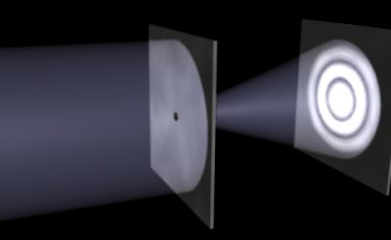





2.小孔的衍射现象
单缝衍射
圆形孔衍射
三角孔衍射
矩形孔衍射
方形孔衍射
正多边形孔衍射
网格衍射

Slide 6






3.光线偏离直线路径的现象-衍射现象
光能绕过障碍物进入几何阴影区，并出现光强的不均匀分布。
障碍物
几何阴影区
光源
Notes:
郑采星《大学物理》教案

Slide 7

4.观测衍射的装置
观测衍射的装置由光源、衍射屏、观察屏三部分组成。
·
观察屏
光源 
衍射屏

Slide 8
5. 菲涅耳衍射
菲涅耳衍射：是光源和观察屏，或两者之一离衍射屏的距离为有限远时，所发生的衍射现象。
菲涅耳衍射
·
观察屏
光源 
衍射屏

Slide 9
6.夫琅禾费衍射
夫琅和费衍射：是光源和观察屏离衍射屏的距离均为无限远时，所发生的衍射现象。
透镜起到了将无穷远变换为有限远的作用
夫琅和费衍射
·
p
S
*
光源
观察屏
衍射屏

Slide 10

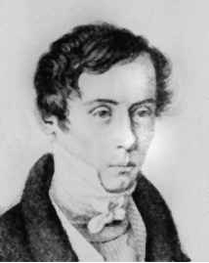
§2 惠更斯—菲涅耳原理
1.惠更斯—菲涅耳原理
惠更斯-菲涅耳原理：波传到的任何一点都是子波的波源，各子波在空间某点的相干叠加，就决定了该点波的强度。
惠更斯-菲涅耳原理发展了惠更斯原理。
惠更斯
菲涅耳

Slide 11
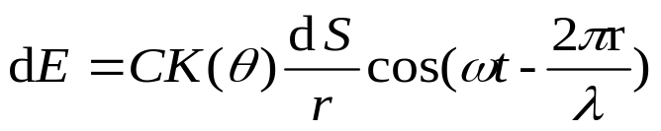
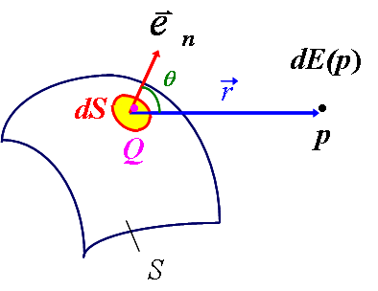
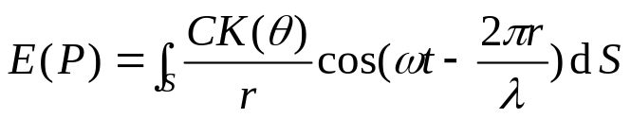



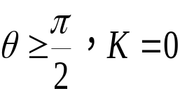
2.惠更斯—菲涅耳原理的数学表达式
倾斜因子
沿原波传播方向的子波振幅最大
偏离原波传播方向的角度越大，子波振幅越小
子波不能向后传播

Slide 12
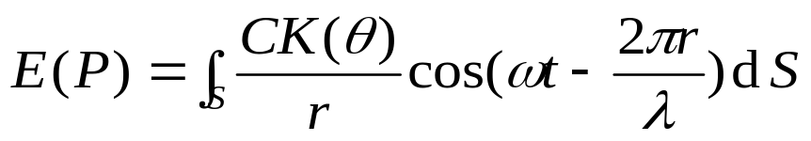
3.惠更斯—菲涅耳原理的数学近似
这个积分式，原则上能解决一切衍射问题，甚至一切传播问题。但由于波面形状的任意性使得积分非常难积。
为了解决积分难的问题，可以将积分离散化，转换为可以简单处理的和式，这就是波带法和振幅矢量法。
波带法它在处理一些有对称性的问题时，既方便，物理图象又清晰。
Notes:
郑采星《大学物理》教案

Slide 13
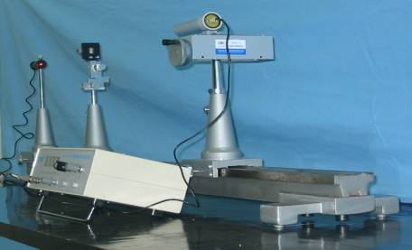
§3 夫琅和费单缝衍射
1.衍射实验装置

Slide 14
2.衍射光路
观察屏
缝平面
透镜L
透镜不附加新的光程差
·
透镜L′
p
B
θ
S
a
θ
*
0
A
δ
f ′
f
δ
θ叫衍射角，θ方向叫衍射方向。

Slide 15

3.衍射图样
相对光强
波长
λ
450 nm
550 nm
650 nm
a
sin
θ
λ
-
3
-
2
-
3
-
2
-
1
-
1
0
1
1
2
3
2
3
Notes:
郑采星《大学物理》教案

Slide 16
4.衍射图样主要规律
中央亮纹最亮；
其他亮纹的亮度逐渐下降；
除中央亮纹外，其他亮纹的宽度相等；
中央亮纹最宽，是其他亮纹的两倍；
其他亮纹的宽度相同，亮度逐渐下降；
缝 a 越小，条纹越宽（即衍射越厉害）；
波长 λ 越长，衍射角度越大，条纹越宽（即有色散现象)。
Notes:
郑采星《大学物理》教案

Slide 17
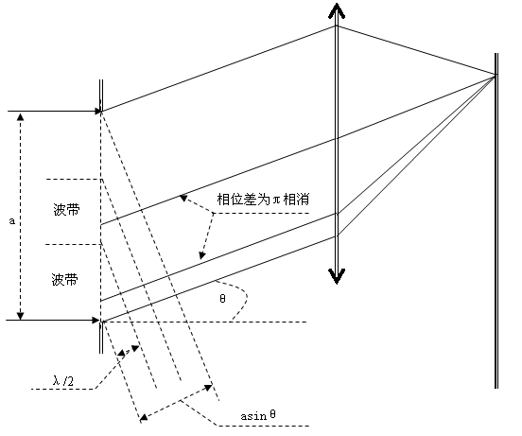
5. 衍射分析-波带法

Slide 18
将单缝划分成若干个等面积的波带，波带边沿的子波在θ衍射方向的光程差为λ/2，在不同的θ衍射方向的波带划分不一样，θ大波带数多，波带面积小，θ小波带数少，波带面积大，θ=0，波带数最少，只有一个，波带面积最大。
两相邻波带对应点的子波在衍射方向的光程差都是λ/2，它们在接受屏上相遇时相互抵消，所以两相邻波带的子波在衍射方向全部相互抵消。
如果在θ衍射方向波带数为偶数，则在该衍射方向的衍射全部相互抵消，出现暗纹。
如果在θ衍射方向波带数为奇数，则在该衍射方向的衍射有一个波带的子波不被抵消，出现亮纹，由于θ越大，波带数越多，波带面积越小，亮纹越暗，θ=0时，波带数最少，波带面积最大，亮纹最亮。
如果在θ衍射方向波带数即不为偶数也不为奇数，则在该衍射方向的衍射亮度在暗纹和亮纹之间。

Slide 19
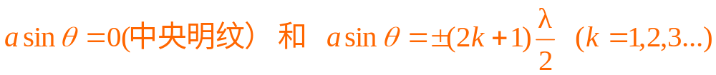
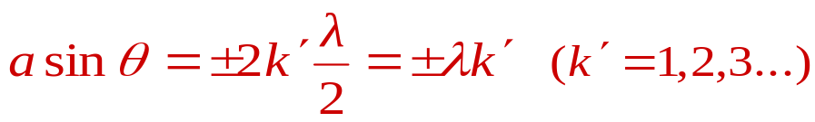
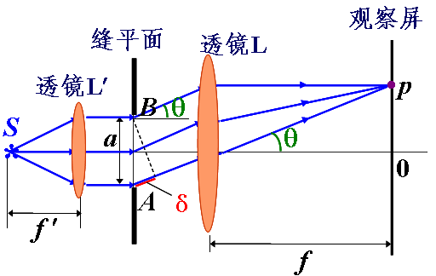
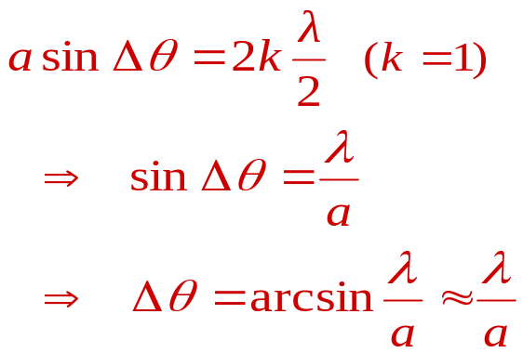
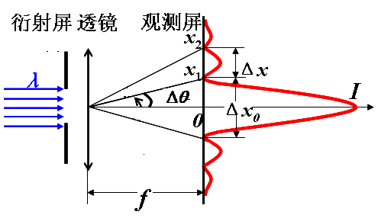
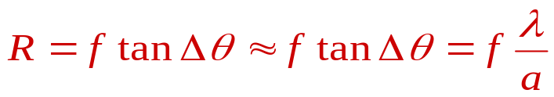
亮纹条件：
暗纹条件：
中央明纹的宽度是其他明纹宽度的两倍。
中央明纹的半角宽度：
中央明纹的半半径：

Slide 20
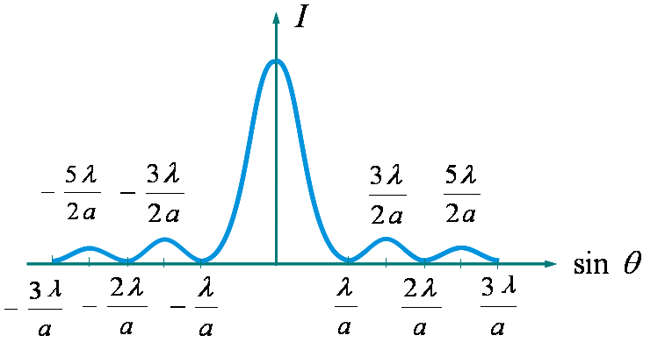
衍射亮度分布与波长和单缝的宽度都有关。
衍射级次越高,对应的θ角越大,asinθ 也越大,单缝被截出的波带数目越多,每个波带的面积越小,明纹是由一个波带产生的,所以明纹强度随衍射级次的增加而逐渐减少。

Slide 21
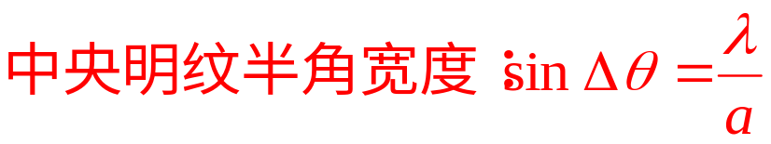
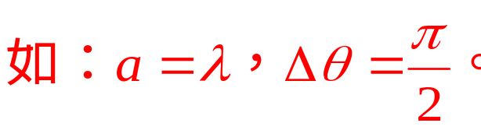


a <=λ时,中央明纹很宽无穷大，衍射条纹消失，衍射变为散射。
a >>λ时,θ 角很小,各级条纹集中在中央明纹附近,分辨不清,只有单一明条纹，这时几何光学才适用，所以几何光学是波动光学在a >>λ条件下的极限。

Slide 22
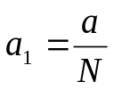

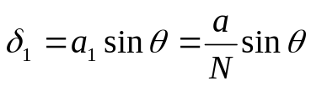


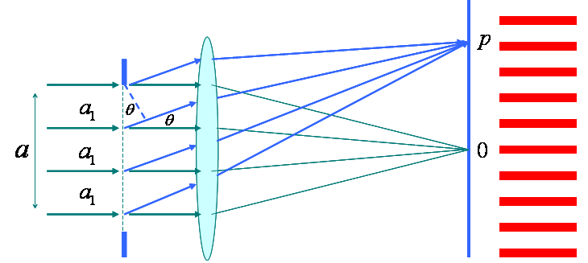



6. 衍射分析-振幅矢量法
将单缝a的波阵面分成N个等宽子波源：
各个子波源的振幅相等，相位相同；
设各个子波传播到P点的振幅基本相等为：
两个相邻子波传播到P点的光程差和相位差分别为
各个子波传播到P点时
………………

Slide 23
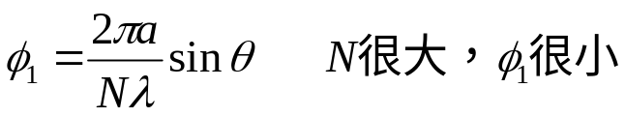
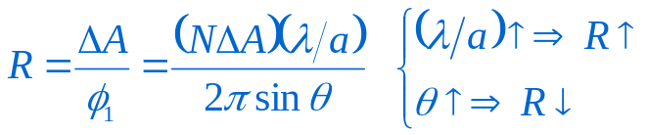
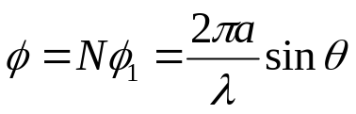



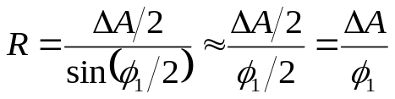



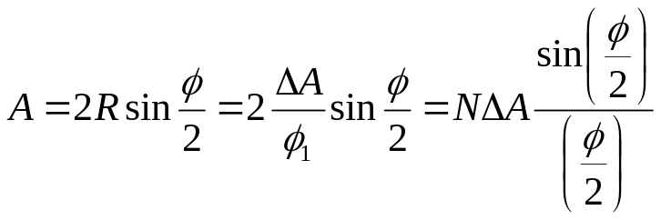





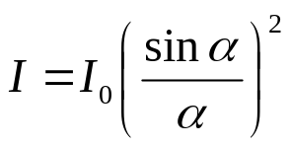
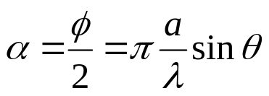

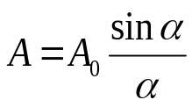
各个子波的叠加
令：
单缝的夫琅禾费衍射的光强公式
中央明纹光强
振幅矢量法得到的光强分布特点与波带法的结果一样。但振幅矢量法得到了定量表达式。
于是：

Slide 24
7.干涉和衍射的区别和联系
根据惠更斯-菲涅耳原理，衍射就是衍射物所发光的波阵面上各子波在空间场点的相干叠加，所以衍射的本质就是干涉，其结果是引起光场强度的重新分布，形成稳定的图样。
干涉和衍射的区别主要体现在参与叠加的光束不同，干涉是有限光束的相干叠加，衍射是无穷多子波的相干叠加。
Notes:
郑采星《大学物理》教案

Slide 25

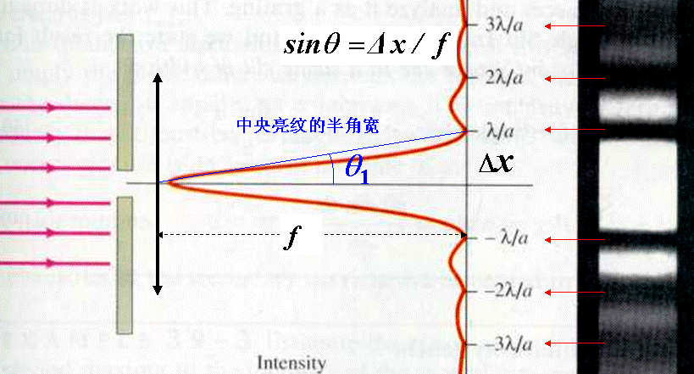
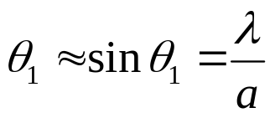
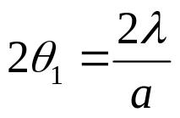
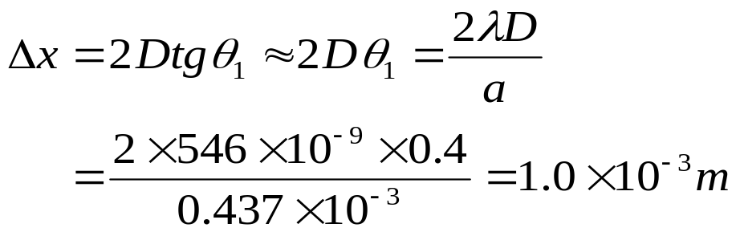
例：水银灯发出的波长为546nm的绿色平行光，垂直入射于宽0.437mm的单缝，缝后放置一焦距D为40cm的透镜，试求在透镜焦面上出现的衍射条纹中央明纹的宽度。
解：两个第一级暗纹中心间的距离即为中央明纹宽度，对第一级暗条纹（k = 1)求出其衍射角
式中θ₁很小
中央明纹的角宽度
透镜焦面上出现中央明纹的宽度
中央明纹的宽度与缝宽a成反比，单缝越窄，中央明纹越宽。
Notes:
郑采星《大学物理》教案

Slide 26
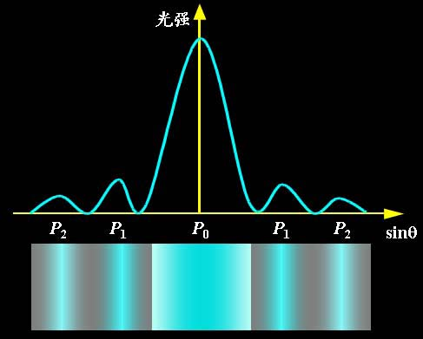
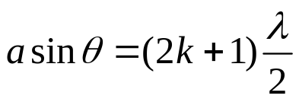
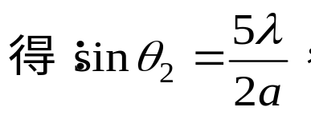
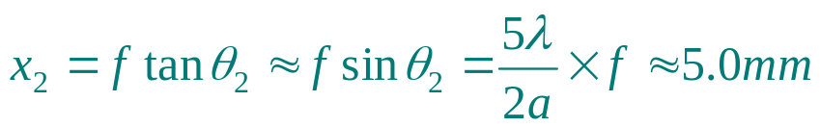






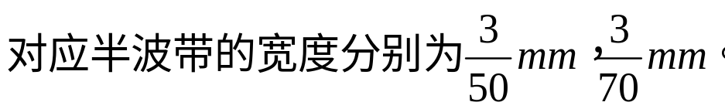







例：在夫琅和费单缝实验中，垂直入射的平行单色光波长为λ=605.8nm，缝宽a=0.3mm，透镜焦距f=1m。求：
(1) 第二级明纹中心至中央明纹中心的距离；
(2) 相应于第二级和第三级明纹，可将单缝分出多少个半波带，
每个半波带占据的宽度是多少？
解 (1)单缝衍射明纹的角位置由下式确定，
Notes:
郑采星《大学物理》教案

Slide 27
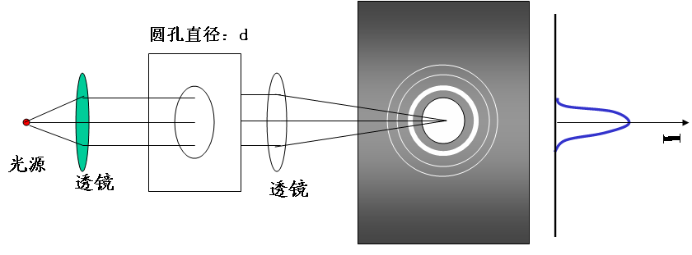
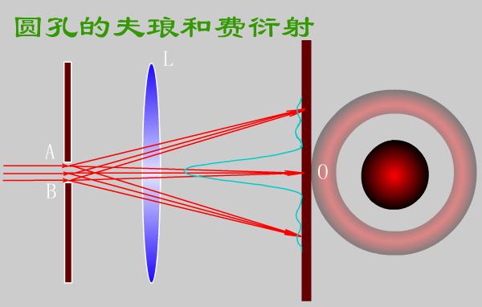
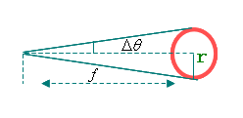
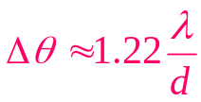
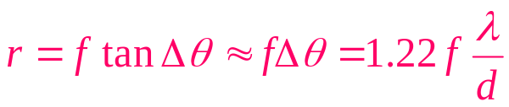
§4 光学仪器分辨本领
1. 夫琅禾费圆孔衍射
衍射图象为明暗相间的同心圆。
中央亮斑称爱里斑:占总入射光强的84%。
爱里斑的半角宽度:
爱里斑的半径:
Notes:
郑采星《大学物理》教案

Slide 28
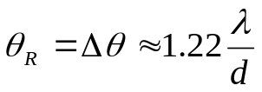
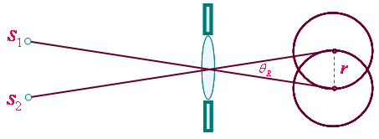
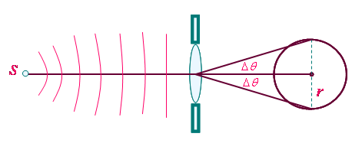
2.光学仪器的分辨本领
爱里斑的大小决定了光学仪器的分辨本领
光学仪器分辨本领的瑞利准则-光学仪器的最小分辨角

Slide 29
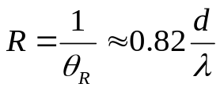


3.望远镜的分辨本领
望远镜的分辨本领-分辨率R
望远镜孔径越大，其分辨率越高。
光的波长越短，其分辨率越高。

Slide 30




4.显微镜的分辨本领
显微镜的分辨本领-分辨率R
显微镜的数值孔径越大，其分辨率越高。
光的波长越短，其分辨率越高，电子显微镜的分辨率高，就是因为电子束具有很短的波长。
叫显微镜的数值孔径，用符号N.A表示

Slide 31









例：在通常的明亮环境中，人眼瞳孔的直径约为3 mm，问人眼的最小分辨角是多大？如果纱窗上两根细丝之间的距离 l=2.0mm，问离纱窗多远处人眼恰能分辨清楚两根细丝？
解:以视觉感受最灵敏的黄绿光来讨论，
其波长λ=550nm，人眼最小分辨角
设人离纱窗距离为S，则
如果恰能分辨
Notes:
郑采星《大学物理》教案

Slide 32




§5 光栅衍射
1.光栅
光栅是由大量等宽，等间距的平行狭缝所组成的光学元件。
光栅常数：
光栅的衍射具有比单缝衍射更清晰的衍射条纹。
Notes:
郑采星《大学物理》教案

Slide 33






2.光栅衍射
屏上出现衍射图象，实质上是每个透光缝衍射（单缝衍射）的基础上，各透光缝之间相互干涉作用的总效果。

Slide 34





3.每个单缝的衍射-波带法和振幅矢量法
每个单缝相当于一束光，其光强由其衍射决定。
衍射明纹条件：
衍射暗纹条件：
衍射光幅度：

Slide 35





















4.单缝之间的干涉-振幅矢量法
每个单缝的衍射光幅度为：
相邻单缝的相位差为：
所有单缝光束叠加的总幅度：
Notes:
郑采星《大学物理》教案

Slide 36











5.光栅衍射光强分布
I₀
I
单缝衍射光强曲线
光栅衍射光强分：
-2
-1
0
1
2
多光束干涉光强曲线
-8
-4
0
4
8
主明纹
N²I₀
主明纹半角宽度
主明纹缺级
次明纹
暗纹
-8
-4
0
4
8
Notes:
郑采星《大学物理》教案

Slide 37










6.光栅谱线分析
光栅衍射图样是多缝干涉的光强分布受单缝衍射光强分布调制的结果。
干涉主明纹位置-光栅方程：
N很大，次明纹幅度很小
干涉次明纹位置：
干涉暗纹位置：
衍射暗纹位置：
是主明纹位置

Slide 38












衍射暗纹使得主明纹缺级的情况：
主明纹半角宽度：以k=0的主明纹半角宽度计算，它是k=0的主明纹与m=1的第一个暗纹之间的间距。

Slide 39
7.光栅谱线特点
与单缝衍射的情况相比,光栅衍射明纹要明亮、尖锐得多；且明纹之间彼此也分得很开，形成明锐且清晰可辨的谱线。
单缝衍射：I∝A₀²，光栅衍射：I∝(NA₀)² ，光栅共有N 条缝,所以光栅衍射是单缝衍射明纹强度的N²倍.通常N很大，所以主明纹强度很大。
在相邻两根主明纹之间,还有N-2根很小的次明纹，因其强度太小,实际上观察不到,而构成相邻主明纹之间的背景暗区,所以主明纹之间彼此也分得很开，形成明锐且清晰可辨的谱线。
由于主明纹半角宽度与N成反比，一般N很大，所以光栅衍射的主明纹非常细小，便于观察。
光栅衍射一般只关心主明纹，主明纹位置由光栅方程决定，它与波长有关。
Notes:
郑采星《大学物理》教案

Slide 40
8.光栅光谱
复色光照射光栅时，谱线按波长向外侧依次分开排列，形成光栅光谱。
光栅分光镜
光栅光谱
4
3
2
1
0
1
2
3
4
3
2
1
0
1
2
3
3
2
1
0
1
2
3
对同级明纹，波长较长的光波衍射角较大。
白光或复色光入射，高级次光谱会相互重叠。
Notes:
郑采星《大学物理》教案

Slide 41








9.光栅分辨本领
光栅的分辨本领是指把波长靠得很近的两条谱线分辨的清楚的本领。是表征光栅性能的主要技术指标。
波长为λ+Δλ的第k级主明纹的角位置为：
根据瑞利准则：要分辨k级光谱中波长为λ和λ+Δλ两条谱线。要满足波长λ+Δλ第k主级大恰好与波长λ的最邻近（kN+1）的极小相重合。
波长为λ的第m=kN+1暗纹位置为：
瑞利准则：
光栅的分辨本领：
Notes:
郑采星《大学物理》教案

Slide 42








例：利用一个每厘米刻有4000条缝的光栅，在白光垂直照射下，可以产生多少完整的光谱？问哪一级光谱中的哪个波长的光开始与其他谱线重叠？
解:
根据光栅方程
对第k级光谱，角位置从θ_{k紫}到θ_{k红}，要产生完整的光谱，即要
求λ_{紫}的第(k+1)级纹在λ_{红}的第k级条纹之后，亦即
由
得
或
所以只有k=1才满足上式，所以只能产生一个完整的可见光谱，而第二级和第三级光谱即有重叠出现。
Notes:
郑采星《大学物理》教案

Slide 43





例：利用一个每厘米刻有4000条缝的光栅，在白光垂直照射下，可以产生多少完整的光谱？问哪一级光谱中的哪个波长的光开始与其他谱线重叠？
设第二级光谱中波长为λ'' 的光与第三级中紫光开始重叠，这样
光 色 | 波长λ (nm)
红（Red） | 620～760
橙（Orange） | 592～620
黄（Yellow） | 578～592
绿（Green） | 500～578
青（Cyan） | 464～500
蓝（Blue） | 446～464
紫（Violet） | 400～446
-3级
3级
-2级
-1级
0级
1级
2级
Notes:
郑采星《大学物理》教案

Slide 44





例：用每毫米刻有500条栅纹的光栅，观察钠光谱线（λ=589.3nm）,
问(1)平行光线垂直入射时；最多能看见第几级条纹？总共有多少
条条纹？(2)由于钠光谱线实际上是λ₁=589.0nm 及λ₂=589.6nm 两
条谱线的平均波长，求在正入射时最高级条纹此双线分开的角距离
及在屏上分开的线距离。设光栅后透镜的焦距为2m.
解 (1)根据光栅方程
按题意知，光栅常数为
k 的可能最大值相应于
代入数值得
k只能取整数，故取k = 3, 即垂直入射时能看到第三级条纹。
Notes:
郑采星《大学物理》教案

Slide 45






(2)由于钠光谱线实际上是λ₁=589.0nm 及λ₂=589.6nm 两条谱线的平均波长，求在正入射时最高级条纹此双线分开的角距离及在屏上分开的线距离。设光栅后透镜的焦距为2m.
设波长为λ及λ+dλ第k级的两条纹分开的角距离为dθ_{k}
对光栅公式两边取微分
光线正入射时，最大级次为第3级，相应的角位置θ₃为
所以
钠双线分开的线距离
Notes:
郑采星《大学物理》教案

Slide 46






例: 波长为λ=632.8nm的平行单色光垂直入射到某光栅上，
设该光栅每毫米刻有500条刻痕，相邻刻痕间透光部分宽度
为1000nm，求(1)光栅常数;(2)一共能观察到多少根明条纹?
解:
能观察到的光栅衍射条纹的最大衍射角应小于
将其代入光栅公式
k只能取整数 ，故能观察到的最高明条纹级数k = 3,
Notes:
郑采星《大学物理》教案

Slide 47






例:一衍射光栅,每厘米有400条透光缝,每条透光缝宽度为
a=1×10⁻⁵m,在光栅后放一焦距f=1m的凸透镜,现以λ=500nm的单
色平行光垂直照射光栅,求(1)透光缝a的单缝衍射中央明条纹宽
度为多少?(2)在该宽度内,有几个光栅衍射主极大?
解:(1)由单缝衍射中央明条纹宽度公式,
(2)在由单缝衍射第一级暗纹公式asinθ =λ,所确定的θ 内,按光栅衍射主极大的公式,即
两式联立
有5个光栅衍射主极大
Notes:
郑采星《大学物理》教案

Slide 48
















例：设计一光栅，要求：
(1)能分辨钠光谱的 5.890×10⁻⁷m和5.896×10⁻⁷m的第二级谱线；
(2)第二级谱线衍射角θ ≤ 30⁰;
(3)第三级谱线缺级。
解(1)按光栅的分辨本领
得
即必须有
(2)根据
由于θ ≤ 30⁰，所以
(3)缺级公式
第三级谱线缺级
这样光栅的 N 、 a 、b 均被确定。
Notes:
郑采星《大学物理》教案

Slide 49

§6 X射线衍射
+
1.X射线的发现
高能
高压电源
金属靶
电子束
X 射 线
1895年，德国物理学家伦琴在研究阴极射线管的过程中，发现了一种穿透力很强的射线。
伦琴
W . K . Rontgen
W . K . Rontgen
由于未知这种射线的实质（或本性），将它称为 X 射线。
(1845~1923)
(1845~1923)
1901年获首届诺贝尔
物理学奖
Notes:
郑采星《大学物理》教案

Slide 50
十九世纪末二十世纪处，这其间科学发现高峰迭起，科学家也历经磨难，与天斗、与地斗、与人斗，其乐无穷。在这两个世纪相交之时，科学的标志是甚么呢？说来有趣，竟是一丝亮光，如萤火虫那样在黑夜中一闪，便迎来了一个新纪元。
1895年11月8日，星期五，这天下午，德国维尔茨堡大学五十岁的伦琴像平时一样，正在实验室黑屋子里专心做实验。他用放电管做放电实验。出现了神秘的荧光，随着感应圈的起伏放电，忽如夜空深处飘来一小团淡绿色的云朵，在躲躲闪闪地运动。
伦琴大为震惊，他一把抓过桌上的火柴，嚓的一声划亮。原来离工作台近一米远的地方立着一个亚铂氰化钡小屏，荧光是从这里发出的。
Notes:
郑采星《大学物理》教案

Slide 51
阴极射线绝不能穿过数厘米以上的空气，怎么能使这面在将近一米外的光屏闪光呢？莫非是一种未发现的新射线吗？他兴奋地托起荧光屏，一前一后地挪动位置，可是那一丝绿光总不会逝去。看来这种新射线的穿透能力极强，与距离没有多大关系。那末除了空气外它能不能穿透其他物质呢？
伦琴抽出一张扑克牌，挡住射线，荧光屏上照样出现亮光。他又换了一本书，荧光屏虽不像刚才那样亮，但照样发光。他又换了一张污铝片，效果和一本厚书一样。他再换一张薄铅片，却没有了亮光，—— 铅竟能截断射线。
一连几个星期，伦琴突然失踪，课堂上、校园里都找不见他，终日将自己关在实验室里。
别人可以不管，夫人贝尔塔可不能不问。贝尔塔一是担心他的身体，二是出于好奇。这天估计伦琴已开始工作，她便偷偷地溜进实验室里。
Notes:
郑采星《大学物理》教案

Slide 52

正好这时伦琴高兴，他并没有责备贝尔塔私闯实验室， “亲爱的，来得正好，请帮个忙。你双手捧着这个小荧光屏向后慢慢退去，我来观察，看随着距离的远近荧光的亮度有甚么变化。”
伦琴说：“退”，她就向后退一步；说“停”，她就停下来等待他观察。这样越退越远，贝尔塔已完全被黑暗所吞没，伦琴眼里只留下一方荧屏的闪亮。
伦琴正看得入神，忽听暗处贝尔塔“呀”地一声尖叫，接着便是眶当一声，荧屏跌落在地。
伦琴忙将电灯打开，只见贝尔塔，双手前伸，两目痴睁睁的说：“手，刚才我看见了我的手”。“你这手不是好好的吗？” “不，它又变回来了，刚才太可怕了，我这两只手只剩下几根光骨头” 。
Notes:
郑采星《大学物理》教案

Slide 53

伦琴熄灭灯，又重新立起一块荧光屏，这次他将自己的手伸在屏上，果然显出五根手骨的影子。然后他又取出一个装有照相底板的暗盒，请贝尔塔将一只手平放在上面，再用放电管对准，这样照射了十五分钟。底片在显影液里捞出来了，手部的骨骼清晰可见，连无名指上那颗结婚戒指都清清楚楚，这是因为戒指完全挡住了射线。
在1895年的最后几天，伦琴将这项研究成果整理成一篇论文《一种新的射线，初步报告》，给了维尔茨堡物理学医学学会。同时又把报告的副本和几张X射线照片邮寄给他的几位物理学家朋友。
1896年1月5日，维也纳《新闻报》就在头版以《耸人听闻的发现》为题，在全世界第一次发表了这条独家新闻。
Notes:
郑采星《大学物理》教案

Slide 54

2.X射线的衍射
X 射线发现17年后，于1912年，德国物理学家劳厄找到了X 射线具有波动本性的最有力的实验证据：
发现并记录了X射线通过晶体时发生的衍射现象。
由此，X射线被证实是一种频率很高（波长很短）的电磁波。
劳厄
在电磁波谱中，X射线的波长范围约为0.005 nm到10 nm，相当于可见光波长的10万分之一到50分之一 。
M . von Raue
M . von Raue
(1879~1960)
(1879~1960)
1914年获诺贝尔物理学奖
Notes:
郑采星《大学物理》教案

Slide 55

劳厄的X射线衍射实验原理图
+
晶体
（硫化铜）
记录干板
X射线
衍射斑纹（劳 厄 斑）
晶体中有规则排列的原子，可看作一个立体的光栅。原子的线度和间距大约为10 ⁻ ¹⁰ m 数量级，根据前述可见光的光栅衍射基本原理推断，只要入射X射线的波长与此数量级相当或更小些，就可能获得衍射现象。
Notes:
郑采星《大学物理》教案

Slide 56


3.X射线衍射分析
1912年，英国物理学家布喇格父子提出X射线在晶体上衍射的一种简明的理论解释 —— 布喇格定律，又称布喇格条件。
亨 布 喇 格
劳 布 喇 格
W . H . Bragg
W . L . Bragg
(1862~1942)
(1890~1971)
1915年布喇格父子获诺贝尔物理学奖，小布喇格当年25岁，是历届诺贝尔奖最年轻的得主。
Notes:
郑采星《大学物理》教案

Slide 57


氯化钠晶体结构中的三维空间点阵
氯离子
钠离子
Notes:
郑采星《大学物理》教案

Slide 58
入射的X射线
原子或离子中的电子在外场作用下做受迫振动。
晶体中的原子或离子
原子或离子是晶体点阵中的一阵点，晶体点阵中的每一阵点可看作一个新的波源，向外辐射与入射的X射线同频率的电磁波，称为散射波。
原子或离子的散射波
Notes:
郑采星《大学物理》教案

Slide 59
晶体点阵的散射波可以相互干涉
入射X 射 线
散射波
零级衍射谱—同一个面中的点阵散射波产生的干涉
布喇格衍射谱--不同面间的点阵散射波产生的干涉
Notes:
郑采星《大学物理》教案

Slide 60
零级衍射谱
任一平面上的点阵散射波的干涉
入射
镜面反射方向
X射线
平面法线
入射角
i
掠射角
θ
任一平面上的点阵
干涉结果总是在镜面反射方向上出现最大光强
称为该平面的零级衍射谱
Notes:
郑采星《大学物理》教案

Slide 61





任一平面上的点阵散射波的干涉
入射
零级谱证明
镜面反射方向
X射线
平面法线
入射X射线
A
镜面反射方向的散射光
入射角
i
C
D
B
C
掠射角
A
θ
θ
C
B
任一平面
上的点阵
任一平面上的点阵
在镜面反射方向上衍射最强，应为在该方向上所有散射光同相位：
干涉结果总是在镜面反射方向上出现最大光强
称为该平面的零级衍射谱
Notes:
郑采星《大学物理》教案

Slide 62
面间点阵散射波的干涉
面1
作截面分析
面2
面3
…
Notes:
郑采星《大学物理》教案

Slide 63



面间点阵散射波的干涉
布喇格定律
λ
λ
求出相邻晶面距离为 d 的两反射光相长干涉条件
入射角
X射线
i
掠射角
θ
θ
d
A
B
C
层间两反射光的光程差
相长干涉得亮点的条件
布喇格定律
或布喇格条件
Notes:
郑采星《大学物理》教案

Slide 64

根据晶体中原子有规则的排列，沿不同的方向，可划分出不同间距 d 的晶面。
公式应用
对任何一种方向的晶面，只要满足布喇格公式，则在该晶面的反射方向上，将会发生散射光的相长干涉。
d
1
d
3
d
2
在透镜焦面上，一个衍射亮点，对应一个散射方向的干涉增强。
根据布喇格公式
若已知晶体结构，可通过测θ 求入射X射线的波长及波谱。
若已入射X射线波长，可通过测θ 求晶面间距及晶体结构。
Notes:
郑采星《大学物理》教案

Slide 65




衍射图样举例
NaCl 单晶的X射线衍射斑点
A Bragg diffraction pattern produced by scattering light from a single oriented BCC colloidal （胶状的,胶质的）crystal is shown to the top.
石英 (SiO₂) 的X射线衍射斑点
Notes:
郑采星《大学物理》教案

Slide 66
4.X射线衍射的应用
X射线的应用不仅开创了研究晶体结构的新领域，而且用它可以作光谱分析，在科学研究和工程技术上有着广泛的应用。
在医学和分子生物学领域也不断有新的突破。1953年英国的威尔金斯、沃森和克里克利用X 射线的结构分析得到了遗传基因脱氧核糖核酸(DNA)的双螺旋结构，荣获了1962年度诺贝尔生物和医学奖。
Notes:
郑采星《大学物理》教案

